Slide 1



ỦY BAN NHÂN QUÂN LONG BIÊN
TRƯỜNG MẦM NON BẮC CẦU
Lĩnh vực: Phát triển nhận thức
Đề tài: Phân biệt hình tròn-hình tam giác
Lớp: 3-4 tuổi
Giáo viên: Nguyễn Thị Thúy

Slide 2


Hình tròn

Slide 3

Hình tròn có đường bao cong và lăn được

Slide 4

Hình tam giác

Slide 5

Hình tam giác có góc nhọn và không lăn được

Slide 6

Trò chơi 1:
Hình nào xuất hiện?

Slide 7

Hình tròn
Hình tam giác

Slide 8

Hình tam giác
Hình tròn

Slide 9
Trò chơi 2:
Hình nào biến mất?

Slide 10


Slide 11


Slide 12


Slide 13


Slide 14
Trò chơi 3:
Thử tài của bé

Slide 15
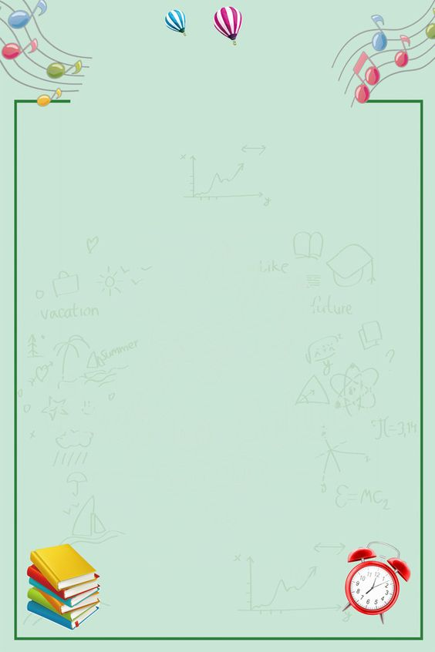

Làm cửa giúp bạn

